Slide 1
BẢO MẬT WEB & ỨNG DỤNG
GV - Đỗ Hoàng Hiển
BẢO MẬT ỨNG DỤNG WEB
TRÊN LINUX
Đỗ Tiến Doanh - 19521367
Hoàng Đình Sáng - 19522118
Lê Đức Thắng - 19522198
Trần Văn Tuấn - 19521082

Slide 2
NỘI DUNG
Lý thuyết cơ bản
Bảo mật Ứng dụng
1
3
Giới thiệu một số khái niệm lý thuyết về ExpressJS, MongoDB, …
Các giải pháp bảo mật áp dụng cho ứng dụng
Giới thiệu Ứng dụng
Demo
2
4
Ứng dụng UIT.NT213 và giới thiệu các chức năng chính
Chạy ứng dụng trên hệ thống Vlab

Slide 3
LÝ THUYẾT CƠ BẢN

Slide 4


NodeJS và ExpressJS
ExpressJS là một framework được xây dựng trên nền tảng của Nodejs. Nó cung cấp các tính năng mạnh mẽ để phát triển web hoặc mobile. Express hỗ trợ các method HTTP và midleware tạo ra API vô cùng mạnh mẽ và dễ sử dụng.
Ở đây ứng dụng sẽ được xây dựng trên nền tảng Express.

Slide 5
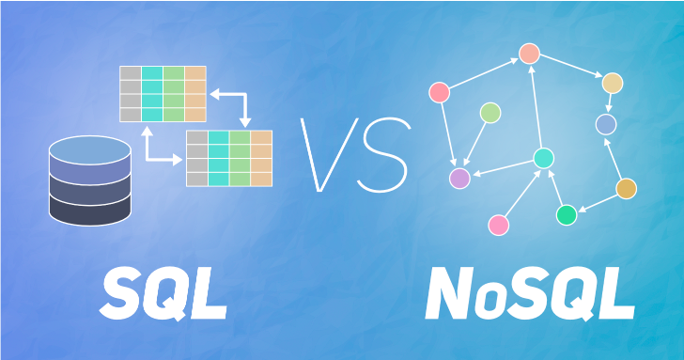
NoSQL Databases
Khi làm việc với database, chúng ta đã quá quen với SQL Server, MySQL, PostgreSQL, Oracle... Điểm chung của những database này là sử dụng ngôn ngữ SQL để truy vấn dữ liệu. Nhưng có 1 dạng database khác với những đặc tính khác biệt được gọi chung dưới cái tên là NoSQL.

Slide 6
NoSQL Databases
Một số đặc điểm của NoSQL :
NoSQL được phát triển trên Javascript với kiểu dữ liệu là JSON và dạng dữ liệu theo kiểu key và value.
NoSQL ra đời như là 1 mảnh vá cho những khuyết điểm và thiếu sót cũng như hạn chế của mô hình dữ liệu quan hệ RDBMS về tốc độ, tính năng, khả năng mở rộng,...
Với NoSQL bạn có thể mở rộng dữ liệu mà không lo tới những việc như tạo khóa ngoại, khóa chính, kiểm tra ràng buộc, …

Slide 7
NoSQL Databases
Một số đặc điểm của NoSQL :
NoSQL bỏ qua tính toàn vẹn của dữ liệu và transaction để đổi lấy hiệu suất nhanh và khả năng mở rộng.
NoSQL được sử dụng ở rất nhiều công ty, tập đoàn lớn, ví dụ như FaceBook sử dụng Cassandra do FaceBook phát triển, Google phát triển và sử dụng BigTable,...

Slide 8

NoSQL Databases
MongoDB là một hệ quản trị cơ sở dữ liệu mã nguồn mở, là CSDL thuộc NoSQL và được hàng triệu người sử dụng.
MongoDB là một database hướng tài liệu (document), các dữ liệu được lưu trữ trong document kiểu JSON thay vì dạng bảng như CSDL quan hệ nên truy vấn sẽ rất nhanh.
Với CSDL quan hệ chúng ta có khái niệm bảng, các cơ sở dữ liệu quan hệ (như MySQL hay SQL Server...) sử dụng các bảng để lưu dữ liệu thì với MongoDB chúng ta sẽ dùng khái niệm là collection thay vì table, còn document sẽ ứng với row.
Các collection trong MongoDB được cấu trúc rất linh hoạt, cho phép các dữ liệu lưu trữ không cần tuân theo một cấu trúc nhất định.

Slide 9
NoSQL Databases
MySQL | MongoDB
CREATE DATABASE test; | use test;
CREATE TABLE students (ten_cot - kieu_du_lieu); | db.createCollection('students');
INSERT INTO studetns ('name', 'gender') VALUES('thanh', 'male'); | db.students.insert({ name:'thanh', gender: 'male'});
UPDATE students SET name = 'thanh update' WHERE id = 1; | db.students.update({ _id: 1 },{$set:{ name: 'thanh update' }});
DELETE FROM students Where id = 1; | db.students.remove({ _id: 1});
SELECT * FROM students; | db.students.find({});
SELECT * FROM students WHERE name = 'thanh'; | db.students.find({ name: 'thanh' });

Slide 10
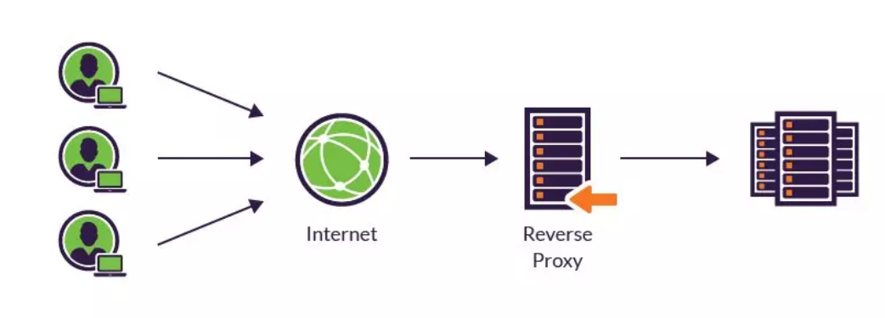
Reverse Proxy
Reverse proxy là một loại proxy server trung gian giữa một máy chủ và các client gửi tới các yêu cầu. Nó kiểm soát yêu cầu của các client, nếu hợp lệ, sẽ luân chuyển đến các server thích ứng. Ưu điểm lớn nhất của việc sử dụng reverse proxy là khả năng quản lý tập trung. Nó giúp kiếm soát mọi request do clieny gửi lên các server được bảo vệ.

Slide 11
Reverse Proxy
Bảo mật : Bằng cách chặn các yêu cầu được gửi đến máy chủ phụ trợ của bạn, reverse proxy server sẽ bảo vệ danh tính của chúng ta và hoạt động như một biện pháp bảo vệ để chống lại các cuộc tấn công bảo mật. Với reverse proxy server thì một trang web hoặc một dịch vụ sẽ không bao giờ tiết lộ địa chỉ IP của các server gốc. Điều này làm cho những cuộc tấn công có thể khó thực hiện.
Tăng tốc độ trang web: Reverse proxy server có thể nén dữ liệu gửi đến và gửi đi, cũng như lưu vào bộ nhớ cache các nội dung thường xuyên được yêu cầu, cả hai sẽ làm tăng tốc luồng lưu lượng giữa client và server. Ngoài ra nó cũng có thể thực hiện một số tác vụ bổ sung như mã hóa SSL để giảm tải các máy chủ web của bạn, do đó mà hiệu suất cũng được tăng lên.
Cân bằng tải (Load Balancing)

Slide 12
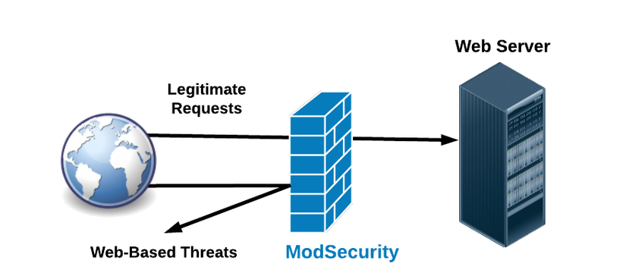
WAF (ModSecurity)
Mod Security là một module tường lửa có thể tích hợp với các Web Application Server (máy chủ ứng dụng web) như Apache, IIS, Nginx cho phép phân tích và ghi nhật ký các luồng dữ liệu HTTP/S.Với sự đóng góp từ dự án ModSecurity Core Rule Set của tổ chức OWASP đã giúp ModSecurity trở nên mạnh mẽ và linh động hơn trong việc phân tích các hành vi có nguy cơ xâm hại an ninh ứng dụng web

Slide 13
GIỚI THIỆU ỨNG DỤNG

Slide 14

Giao diện cơ bản

Slide 15



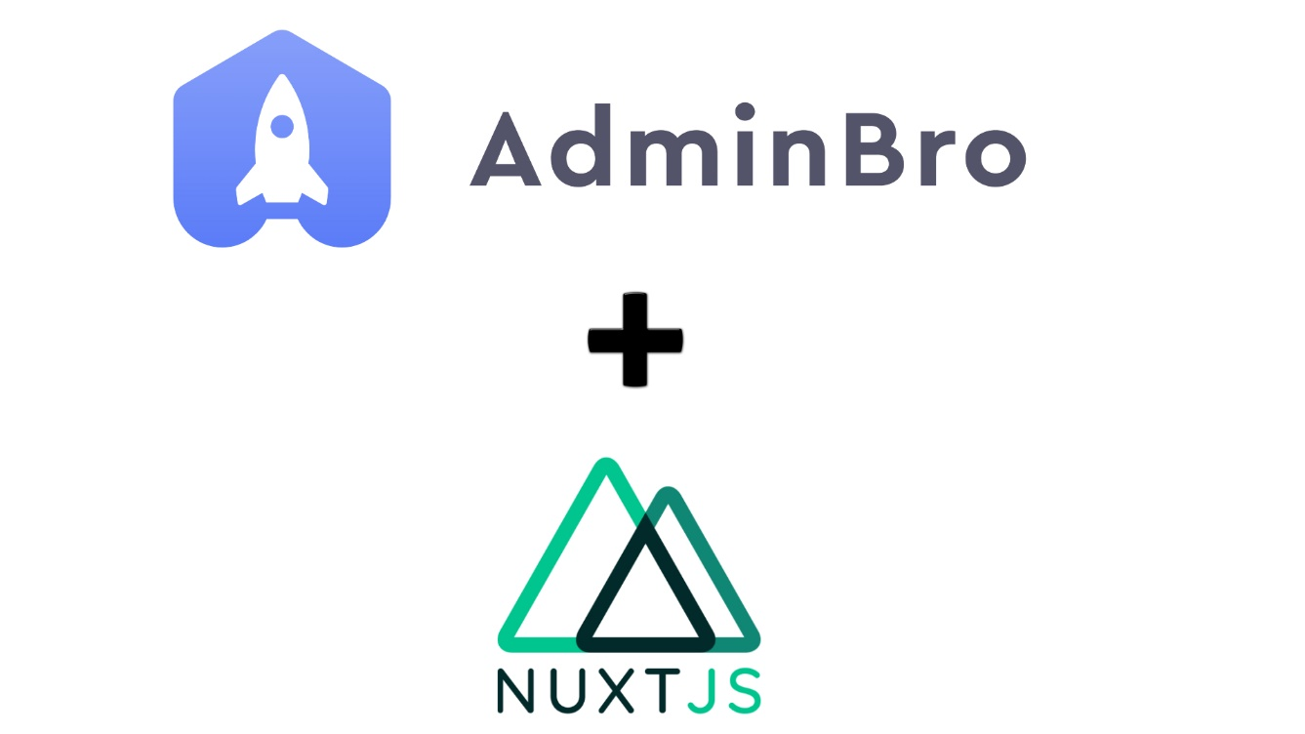
Công nghệ sử dụng

Slide 16
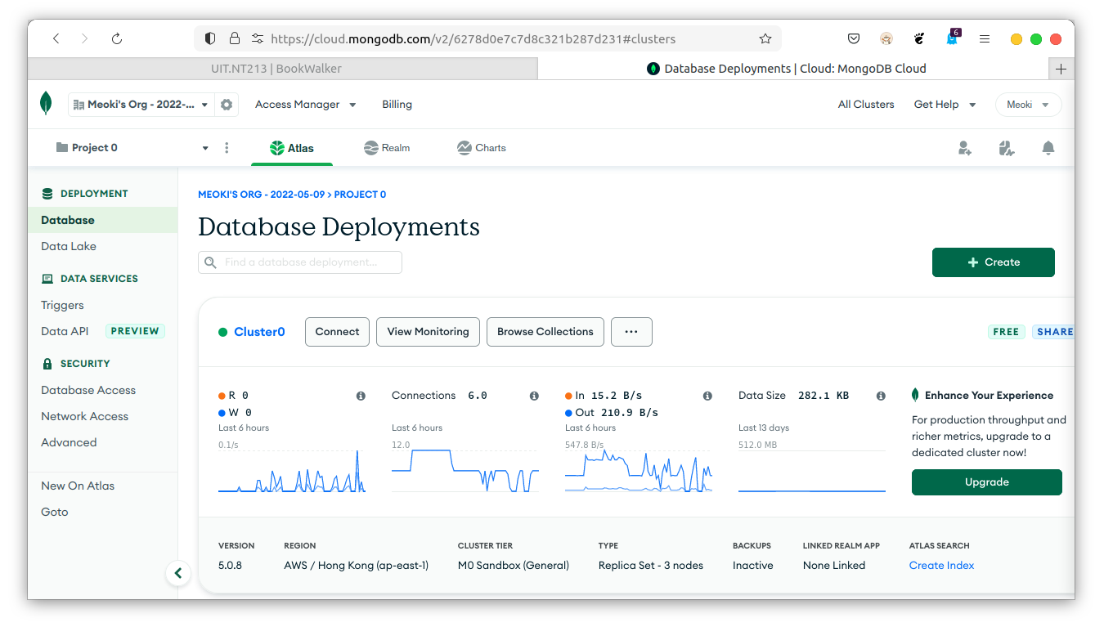
MongoDB Atlas
MongoDB Atlas là cloud database của MongoDB được ra mắt vào năm 2016 chạy trên AWS, Microsoft Azure và Google Cloud Platform.
Ở đây ứng dụng sẽ sử dụng MongoDB Atlas để lưu trữ dữ liệu thông qua các kết nối trực tiệp từ ứng dụng tới cloud, sử dụng module mongoose.

Slide 17
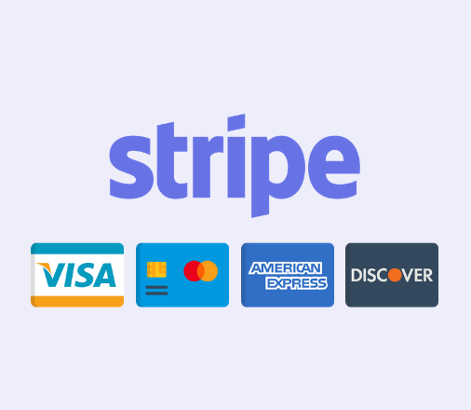
Stripe API
Stripe là một cổng thanh toán cho phép các trang thương mại điện tử nhận thanh toán trên website bán hàng của mình. Stripe cung cấp API để có thể được sử dụng bởi rất nhiều các ngôn ngữ như khác nhau.

Slide 18
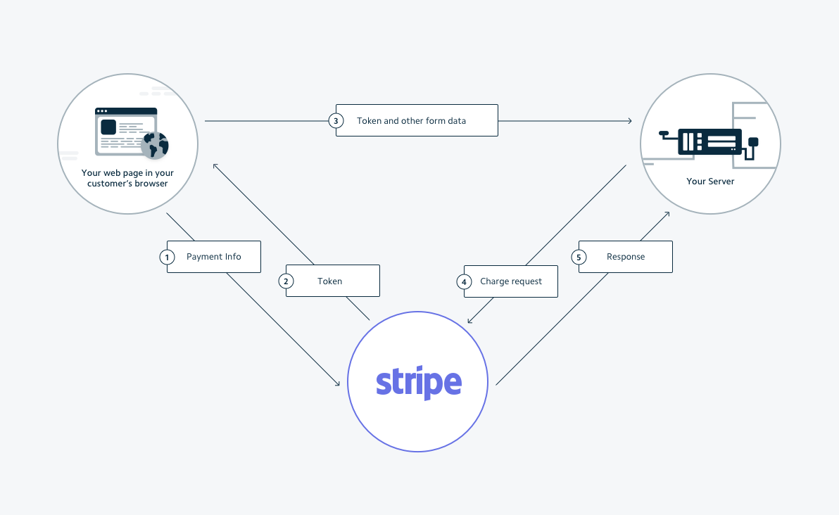
Stripe API
Bước 1: Ứng dụng gửi thông tin thẻ tín dụng (gồm email, số thẻ tín dụng, ngày hết hạn, CVC và lượng tiền giao dịch) lên Stripe.
Bước 2: Trong trường hợp thông tin thẻ tín dụng hợp lệ, Stripe trả về cho ứng dụng 1 đoạn mã Token. Tại thời điểm này việc giao dịch chưa được thực hiện.
Bước 3: Ứng dụng gửi token lên web server.

Slide 19
Stripe API
Bước 4: Web server nhận token từ ứng dụng và gửi token này lên Stripe để thực hiện giao dịch, lúc này việc giao dịch mới thực sự diễn ra.
Bước 5: Stripe trả về response cho web server kết quả giao dịch.
Bước 6: Web server trả về cho ứng dụng kết quả giao dịch.

Slide 20
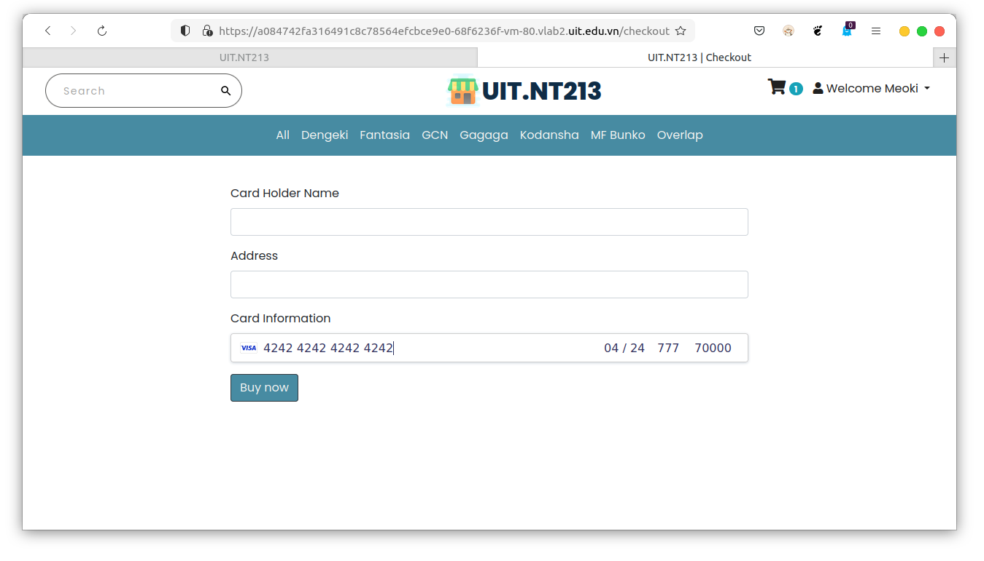
Stripe API

Slide 21
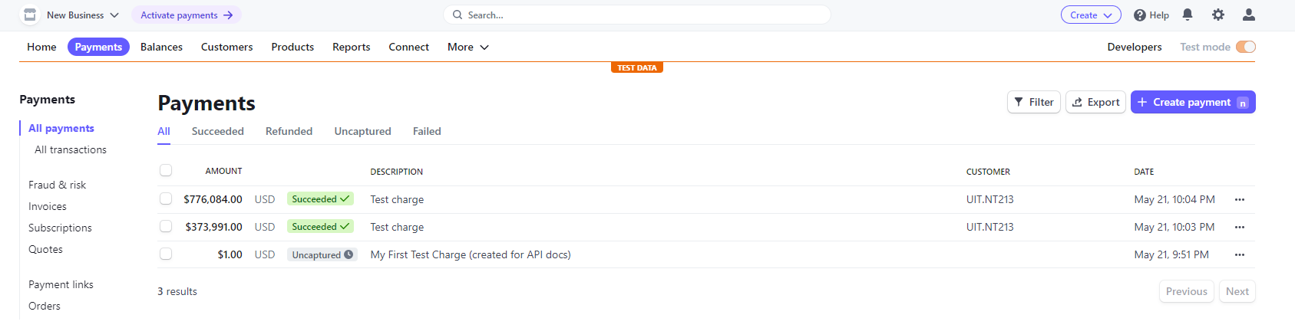
Stripe API

Slide 22
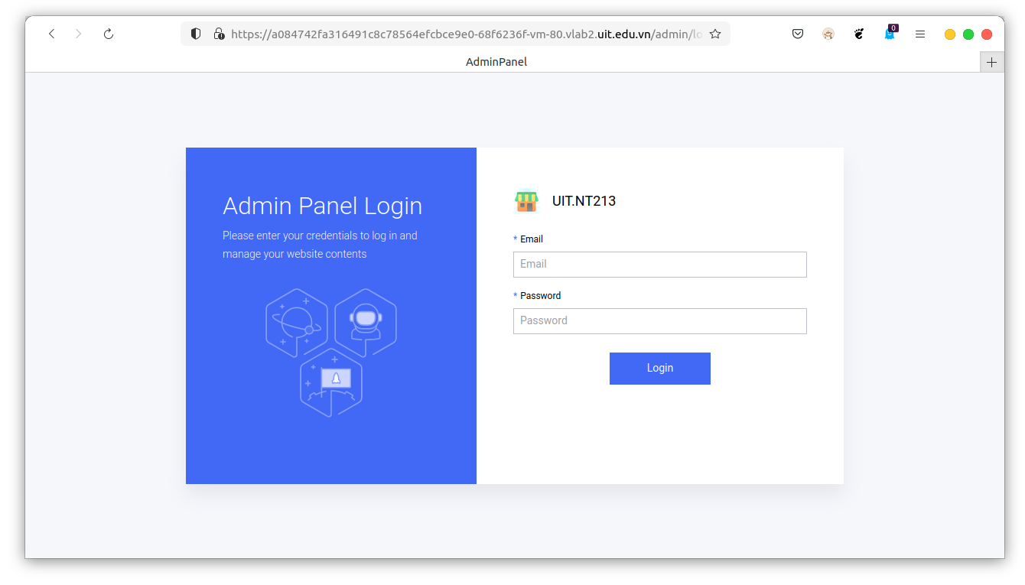
AdminBro
AdminBro là một ứng dụng mã nguồn mở cho phép tự động tạo ra giao diện quản lý admin panel dựa trên các dữ liệu được lưu trữ trong cơ sở dữ liệu.

Slide 23
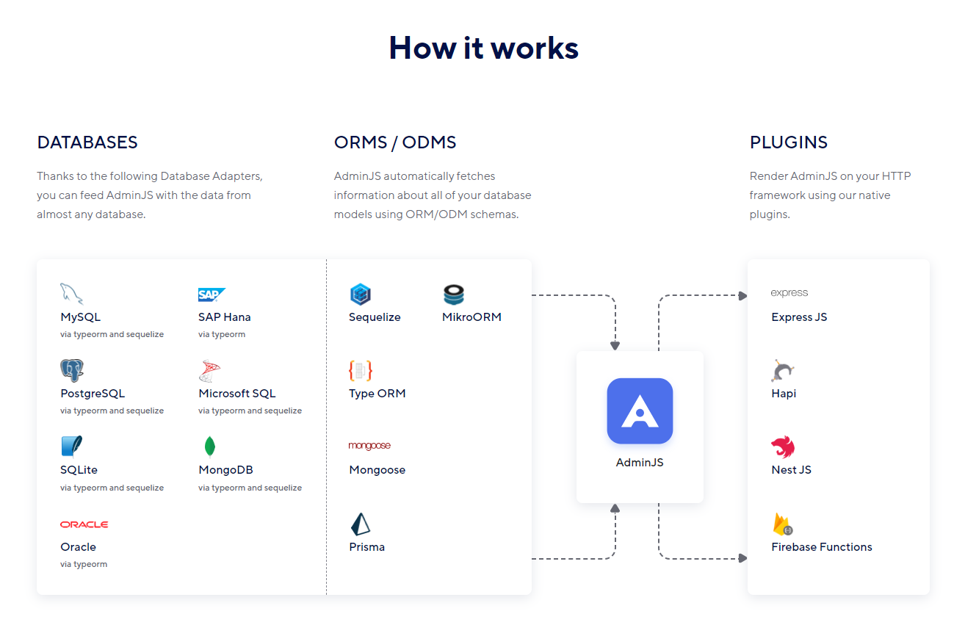
AdminBro

Slide 24
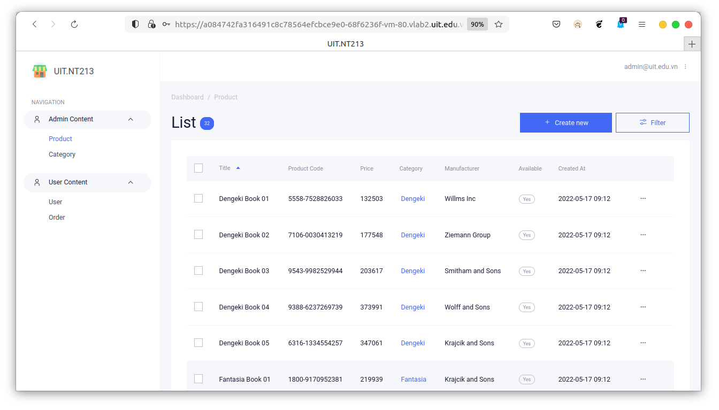
AdminBro

Slide 25
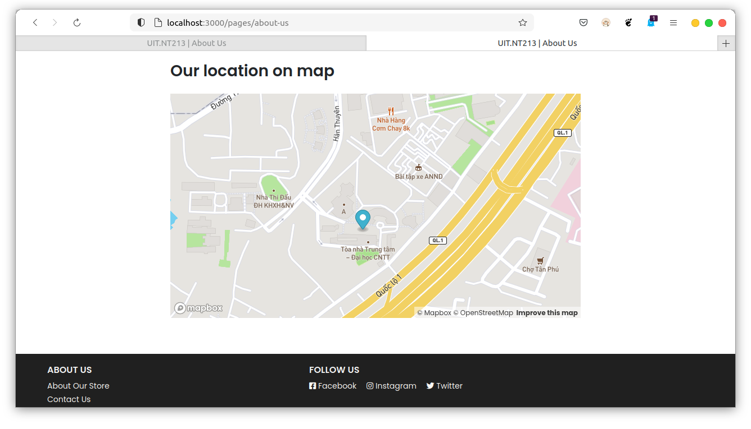
Một số công nghệ khác
Module MapBox được sử dụng để hiển thị một bản đồ chỉ địa điểm.

Slide 26
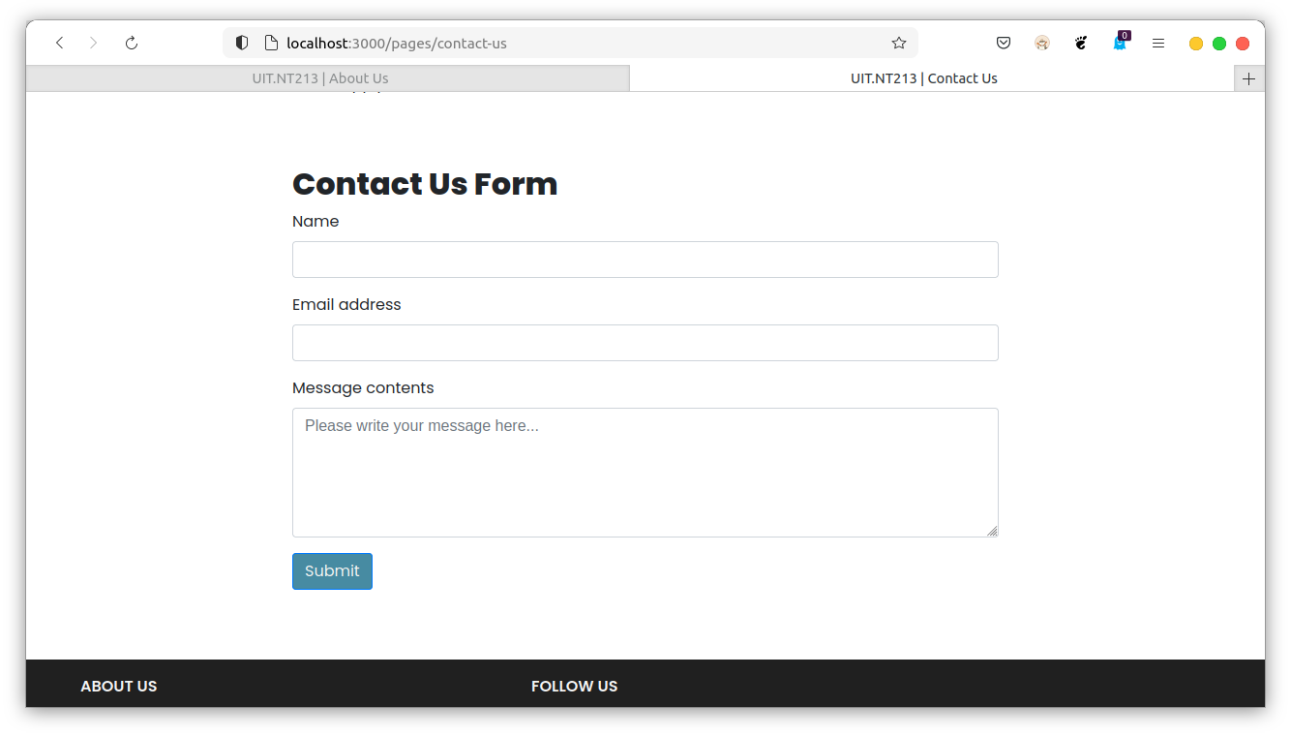
Một số công nghệ khác
Module Nodemailer được sử dụng để gửi email khi có khách hàng điền vào form Contact Us.

Slide 27

Một số công nghệ khác
- Module Passport được sử dụng để xác thực các thông tin đăng nhập đăng ký của người dung.
- Passport hỗ trợ rất nhiều cơ chế đăng nhập khác nhau, được xây dựng sẵn, chỉ việc sử dụng mà không cần phải code bằng tay như thông thường.

Slide 28
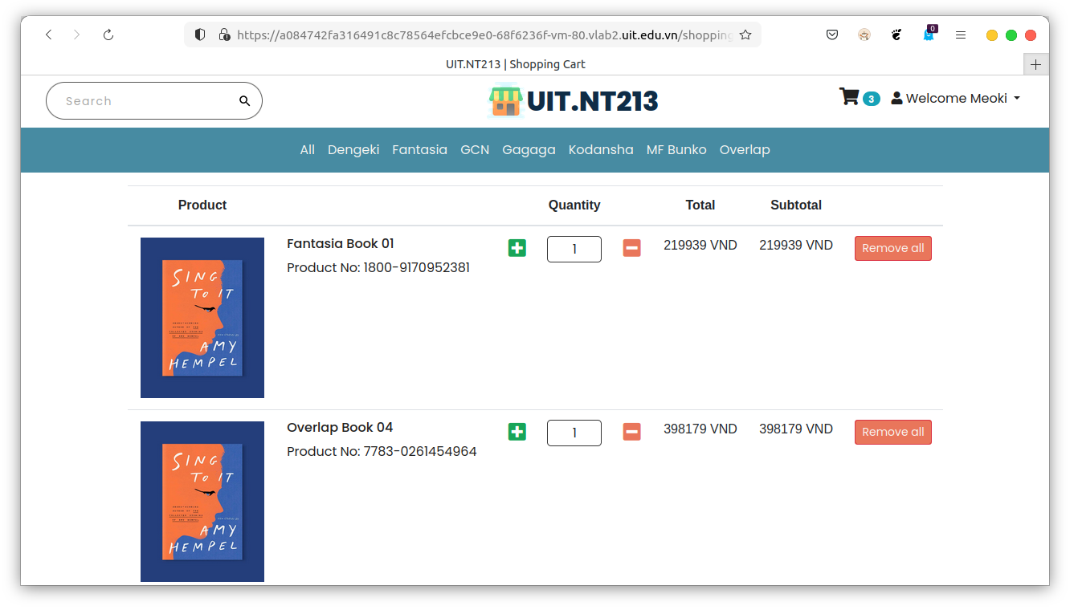
Chức năng của Ứng dụng
Ngoài các chức năng được giới thiệu phía trước, về cơ bản, ứng dụng có đầy đủ các tính năng yêu cầu cho một trang web bán hàng như :
Đăng nhập, đăng ký, đăng xuất
Các thao tác với giỏ hang (thêm, xoá)
Thanh toán
Tìm kiếm sản phẩm
Admin có thể :
Đăng nhập trang admin panel và quản lý các thứ liên quan (sản phẩm, người dung, các đơn hàng được thanh toán)
Thao tác xoá sửa them bớt những mục trên bằng giao diện trực quan.

Slide 29
BẢO MẬT ỨNG DỤNG

Slide 30


Reverse Proxy & ModSecurity với NGINX
Ta sẽ cài đặt Reverse Proxy và ModSecurity cho server, sử dụng máy chủ nginx.
Hệ thống các quy tắc (rules) cho ModSecurity được áp dụng từ OWASP ModSecurity Core Rule Set. Đây là là một tập hợp các rules tích hợp cho ModSecurity nhằm bảo vệ ứng dụng web khỏi các cuộc tấn công, bao gồm cả Top 10 OWASP, như SQL Injection, XSS, Local File Inclusive,...

Slide 31
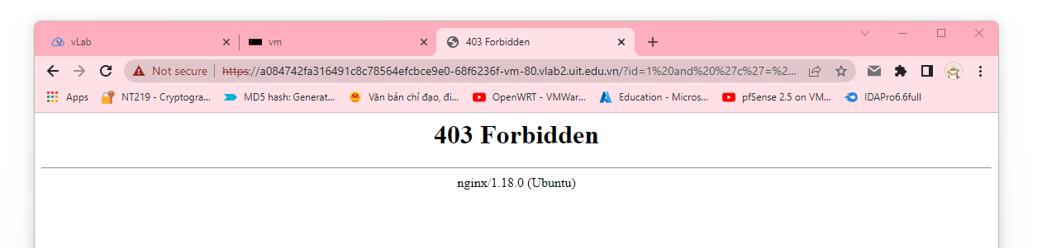
Reverse Proxy & ModSecurity với NGINX
Sau khi cài đặt thành công, thử một trường hợp đơn giản như sau :
https://my-website/?id=1 and 'c'='c'
Kết quả :

Slide 32
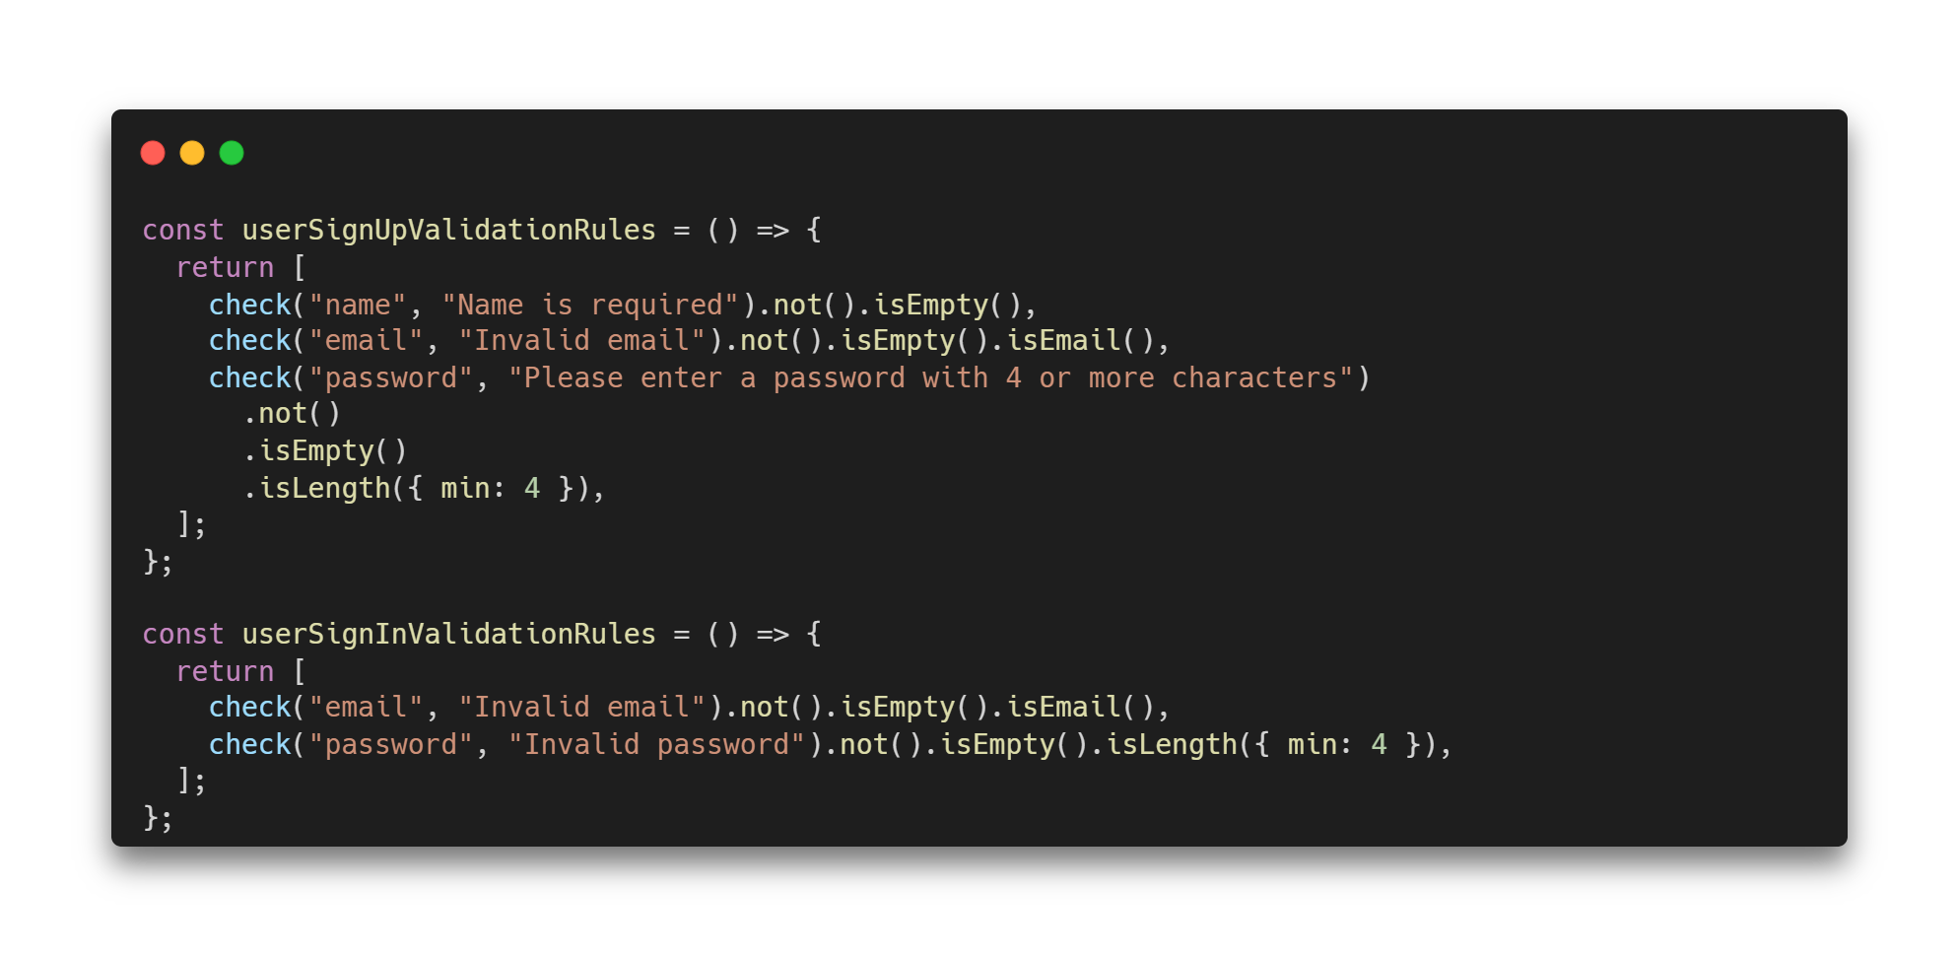
Input Validation
Xác thực đầu vào là một phần quan trọng của bảo mật ứng dụng. Input đầu vào cho ứng dụng cần phải được kiểm tra và làm sạch để tránh các cuộc tấn công như SQL Injection (ở đây sử dụng MongoDB làm database, nên đó là NoSQL Injection), XSS, Command Injection hay các kiểu injection khác.
Ở đây ta sử dụng module Validator để làm bộ lọc dữ liệu.

Slide 33
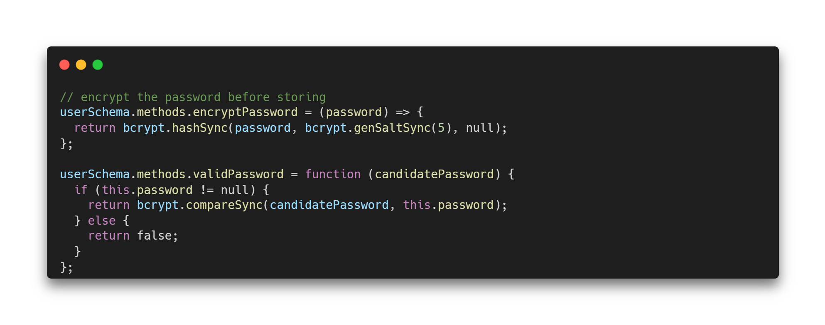
Password Hashing
Mật khẩu người dùng cũng cần được băm trước khi lưu vào database, ở đây sử dụng module bcrypt để thực hiện hashing mật khẩu.

Slide 34
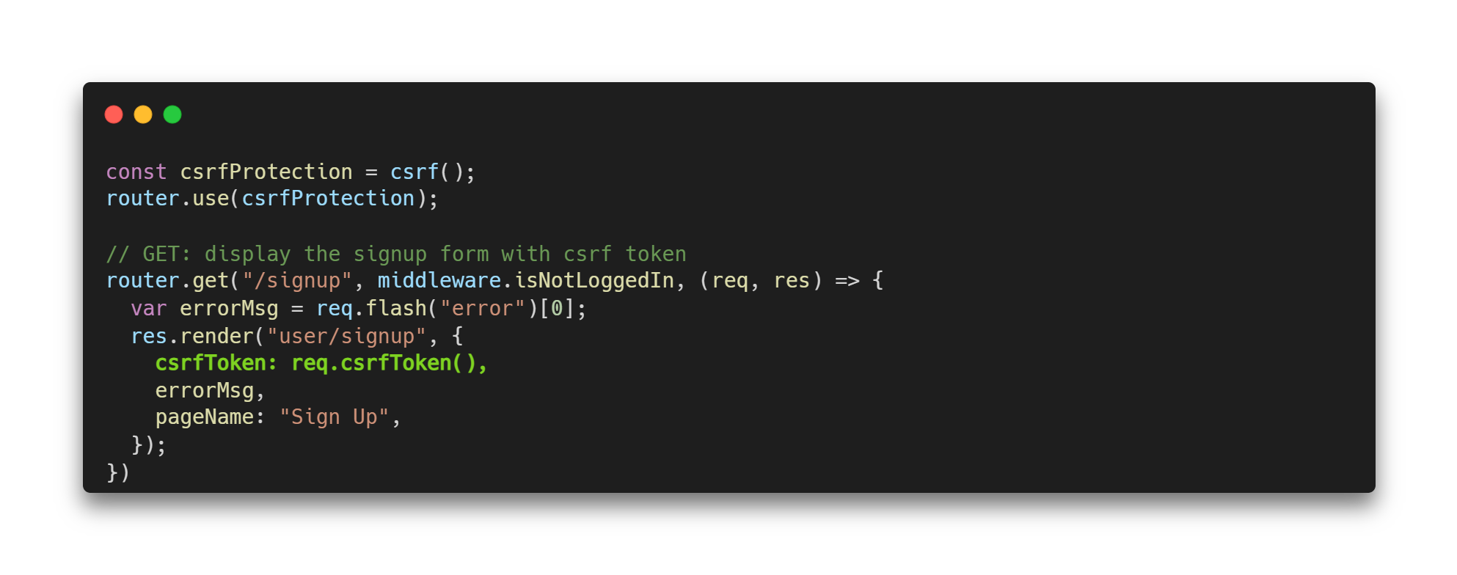
CSRF Prevention
Ở đây ta sẽ ngăn chặn các cuộc tấn công CSRF sử dụng phương pháp Token Based Mitigation. Đây là một trong những cách phổ biến nhất cũng như được khuyến cáo sử dụng.
Ứng dụng sẽ generate một token khác biệt mỗi một user session cho mỗi request khác nhau (per-request tokens). Per-request tokens sẽ an toàn hơn rất nhiều so với per-session tokens.
Sử dụng thư viện csurf để cấu hình cũng như tự động generate các tokens tương ứng.

Slide 35
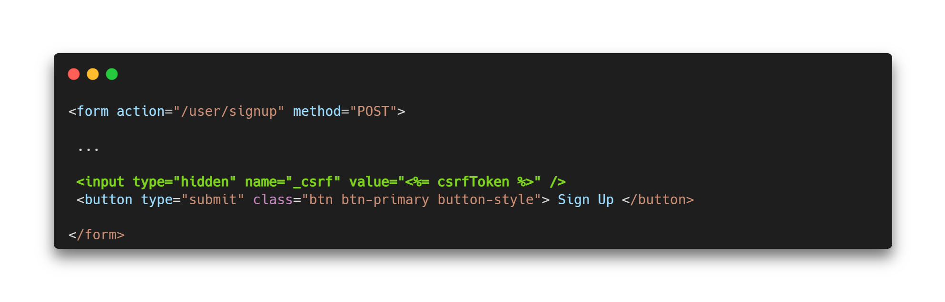
CSRF Prevention
Ở đây ta sẽ ngăn chặn các cuộc tấn công CSRF sử dụng phương pháp Token Based Mitigation. Đây là một trong những cách phổ biến nhất cũng như được khuyến cáo sử dụng.
Ứng dụng sẽ generate một token khác biệt mỗi một user session cho mỗi request khác nhau (per-request tokens). Per-request tokens sẽ an toàn hơn rất nhiều so với per-session tokens.
Sử dụng thư viện csurf để cấu hình cũng như tự động generate các tokens tương ứng.

Slide 36
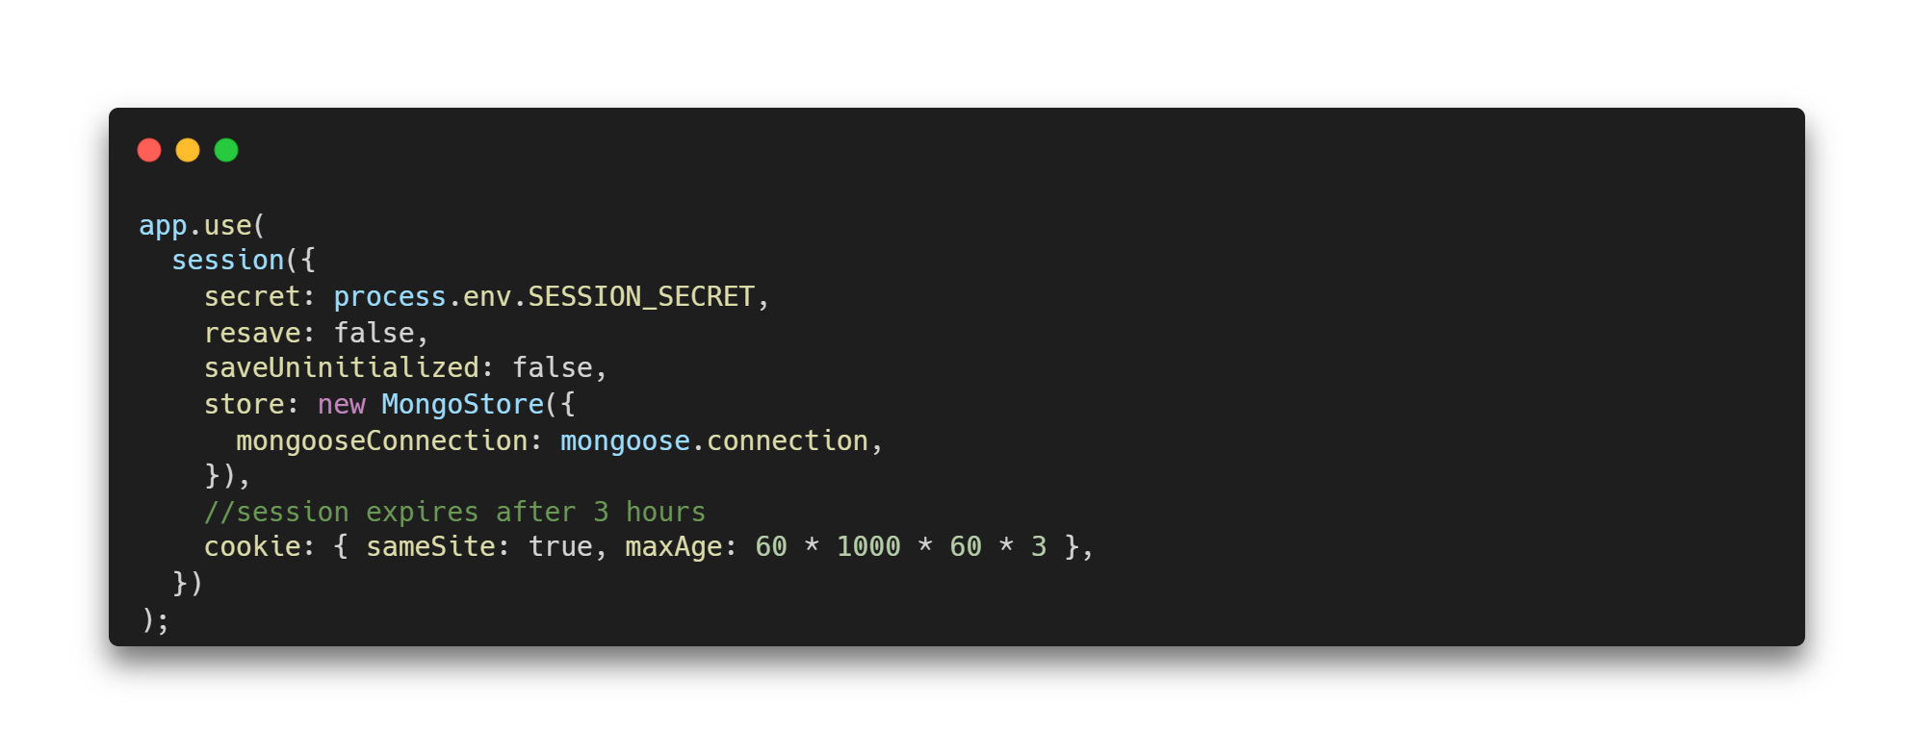
Cookie Flags
Việc sử dụng cookie không đúng cách có thể khiến ứng dụng mắc phải một số lỗ hổng nhất định. Khi sử dụng thư viện express-cookie, có một số flag ta cần chú ý như sau.
httpOnly - ngăn chặn truy cập trái phép cookie từ phía client, một phương pháp để phòng chống các cuộc tấn công XSS.
sameSite - có thể ngăn chặn việc gửi cookie khỏi những trang web khác, là một biện pháp dùng để phòng chống CSRF. Secure - cookie chỉ được gửi khi kết nối đó là HTTPS.
Ở đây, httpOnly mặc định đã được bật là true. Còn Secure chỉ áp dùng với các trang web có sử dụng chứng chỉ SSL, ở đây ta không có. Nên ta sẽ chỉ bật sameSite thành true

Slide 37
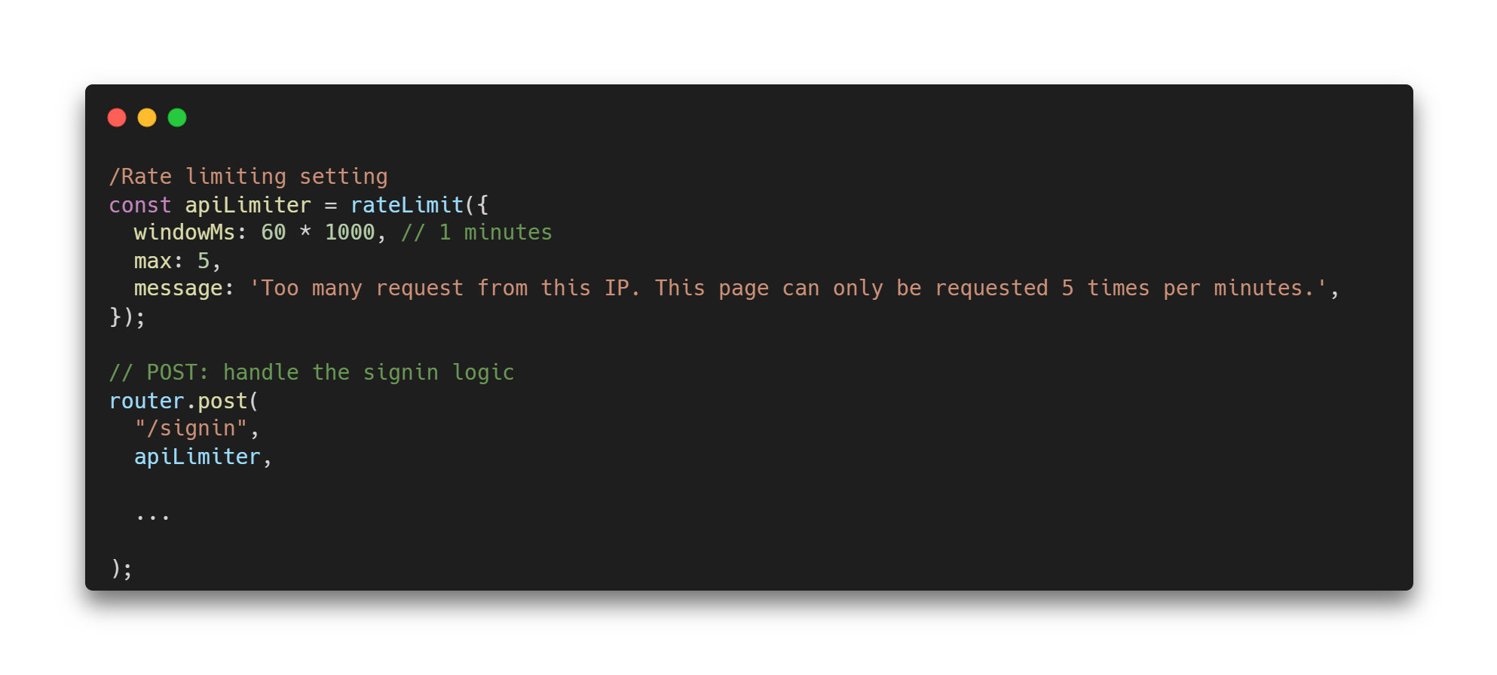
Brute Force Prevention
Brute Force là một cuộc tấn công cơ bản và phổ biến đối với tất cá các ứng dụng web. Hacker có thể sử dụng brute force để đoán mật khẩu, do đó cần đề phòng những trường hợp như vậy, đặc biệt là với các trang đăng nhập.
Để phòng chống brute force, ta có thể sử dụng captcha, hoặc như ở đây, ta sẽ giới hạn các request lại bằng cách sử dụng module express-rate-limit :

Slide 38
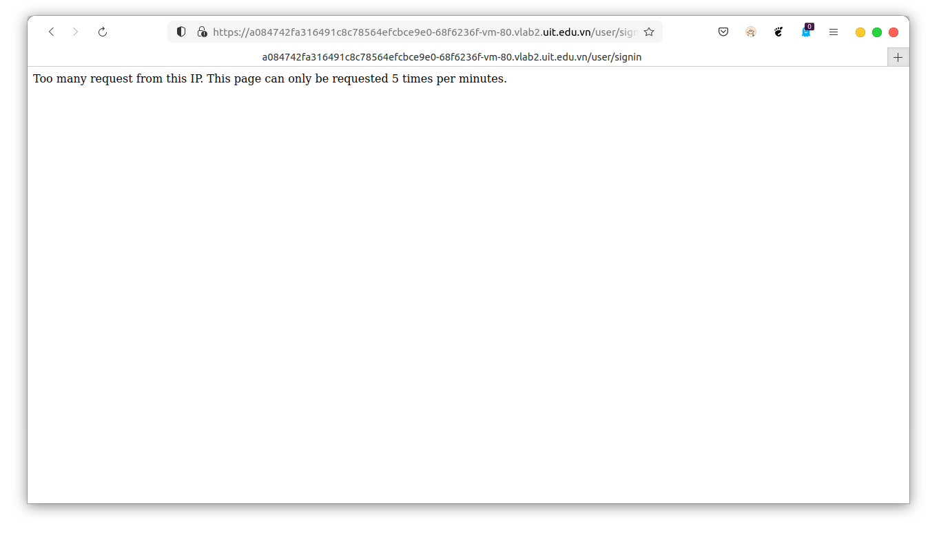
Brute Force Prevention

Slide 39
DEMO

